Slide 1

第3章 指令系统
第3章 指令系统—汇编语言

Slide 2
单片机原理及应用 Single-chip Microcomputer Principle & Application
第3章 指令系统—汇编语言
教师团队
秦晓飞、杨海马、肖儿良、夏 鲲、丁学明
范彦平、施伟斌、袁英豪、左小五、孙国强 上海理工大学光电学院 2020年

Slide 3

第3章 指令系统—汇编语言
任课教师：肖儿良
E-mail：xiaoerliang@126.com
Tel：13501811439
办公室地点：新光电大楼915室

Slide 4
第3章 指令系统—汇编语言
§3.1 汇编语言
§3.2 寻址方式
§3.3 指令系统

Slide 5
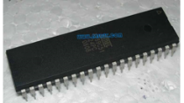
让单片机完成“10+20”的功能流程？
第3章 指令系统—汇编语言
硬件
指令集
高级语言
程序设计者
汇编语言
设计
机器语言
程序
设计工具
硬件
执行
10+20=30

Slide 6
1、指令和程序设计语言
第3章 指令系统—汇编语言
指 令：是CPU根据人的意图来执行某种操作的命令。
指令集：是CPU能够执行的全部指令的集合。
程 序：是一组能实现特定功能的有序指令。
程序设计语言：是用于设计计算机程序的工具，通常包括一组记号和一组规则。程序设计语言分为:
机器语言
汇编语言
高级语言

Slide 7
1、指令和程序设计语言
第3章 指令系统—汇编语言
例如：要实现10+20
程序
机器码
int x,y,z;
x=10;
y=20;
Z=x+y;
编译
74 0A
24 14
。。。
高级语言
汇编
高级语言：一种独立于机器，面向过程或对象的程序设计语言。如：流行的，C，C++，C#，Java，python…

Slide 8
1、指令和程序设计语言
第3章 指令系统—汇编语言
10+20
程序
机器码
01110100 00001010
00100100 00010100
74 0A
24 14
机器语言
机器语言：是利用二进制编码表示每一条指令，是计算机能直接识别和执行的语言。用机器语言设计的程序称为机器语言程序（或机器码程序），又称为目标程序。

Slide 9
1、指令和程序设计语言
第3章 指令系统—汇编语言
例如：要实现10+20
程序
机器码
MOV A,#0AH
ADD A,#14H
汇编
74 0A
24 14
汇编语言
汇编语言：是用助记符、符号和数字等来表示指令的程序设计语言，它与机器语言一一对应。汇编语言属于某种计算机所特有，与硬件密切相关，不具有通用性，不同平台之间不可直接移植。用汇编语言编写的程序称为汇编程序。

Slide 10
2、指令格式
第3章 指令系统—汇编语言
[标号] 操作码 [目的操作数][，源操作数] [；注释]
①
②
③
④
例如：STR: ADD A, #14H ;累加器里的数加3
标号①： 是一个编号或字符串，编译时把标号用具体的立即数替换。
是可以选择的。例如： STR: （后面带冒号）。
操作码②：2-5个英文字母，规定该指令所实现的操作功能 例如：ADD
操作数③：是操作对象，指明参与操作的数据来源，以及操作结果存放的目的单元。可以是一个立即数，或是一个数据所在的空间地址。
源操作数：参与操作的数据来源，例如：#14H （立即数）
目的操作数：操作结果存放的目的单元，例如：A
注释④： 指令或程序的说明，方便理解 例如：;累加器里的数加3
(以;开始）
这条指令对应的机器码为：24 14 ，长度为2个字节。

Slide 11
单字节指令
第3章 指令系统—汇编语言
3、指令的分类
指令码中隐含着对某一种寄存器的操作
例如：INC DPTR 指令代码：A3H= 1 0 1 0 0 0 1 1
指令中的rrr三位的不同编码指定某寄存器
例如：MOV A，Rn 指令代码：1 1 1 0 1 r r r
n=0，1，2，3…7 由指令代码中的 r r r确定
指令
一字节为操作码，一字节为操作数或操作数的地址
双字节指令
操作码
立即数或操作数的地址
（按长度）
例如： MOV A,#0AH 指令代码：74 0A
一字节为操作码，两字节为操作数或操作数的地址
三字节指令
操作码
立即数或地址
立即数或地址
例如： MOV 04H,#0AH 指令代码：75 04 0A

Slide 12
3.2 寻址方式
第3章 指令系统—寻址方式

Slide 13
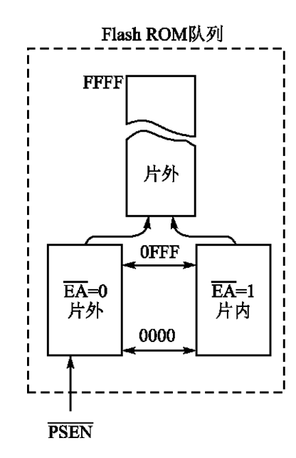
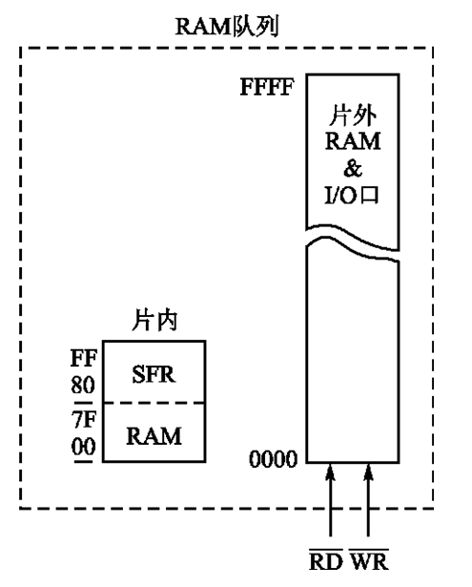
第3章 指令系统--寻址方式
程序存储器
数据存储器
可能保存操作数的空间

Slide 14
第3章 指令系统--寻址方式
通用工作寄存器区
低128字节
通用RAM
位寻址区
片内
数据存储器
地址是8的倍数的…
变量及中间值
高128字节
地址不是8的倍数的…
数据可能保存的位置
低256字节
片外
其他区域...
程序存储器
片内
常数及表格
片外

Slide 15
如何完成“10+20”的运算？
第3章 指令系统--寻址方式
高级语言
int x, y, z;
X=10;
Y=20;
Z= x + y;
10保存在x单元
x ,y ,z 具体？
20保存在y单元
30保存在z单元
（高级语言不关心）
汇编语言
如何找到存放操作数或存放操作数的地址，把操作数提取出来的方法
要明确知道来源在哪里
要明确知道用怎么指令取出来
要明确知道结果存到哪里去
寻址方式
（汇编语言编程的核心）

Slide 16
第3章 指令系统--寻址方式
1、寄存器寻址
2、直接寻址
3、立即数寻址
4、寄存器间接寻址
5、变址寻址
6、相对寻址
7、位寻址
89C51/S51的指令寻址方式
说明：1、常说的寻址方式，一般是指源操作数的寻址方式
2、寻址的复杂程度决定了计算机功能的强弱

Slide 17
1、寄存器寻址
第3章 指令系统--寻址方式
指令指定通用工作寄存器组R0～R7中的某一个，或其他寄存器(例如：A,B,DPTR等)中，的内容作为操作数。
操作码 [目的操作数][，源操作数][；注释]
例如： MOV A，R0 ；(R0)→A
MOV P1，A ；(A)→P1口
ADD A，R0 ；(A)+(R0)→A INC R2 ；(R2)+1→R2
说明：1、寄存器寻址在源操作数的位置，是一个寄存器的名称，其保存的内容
就是操作的对象。
2、包括通用工作寄存器和SFR。常用Rn来代表，如：INC R7

Slide 18
2、直接寻址
第3章 指令系统--寻址方式
指令直接给出操作数所在存储单元的地址。
操作码 [目的操作数][，源操作数][；注释]
例如： MOV A，3AH ；(3AH) →A
MOV A，P1 ；(P1口) →A
或： MOV A，90H ； 90H是P1口的地址
说明：1、指令操作数部分是操作数所在的地址，才用direct代表
2、直接寻址方式可访问片内RAM的 128个单元以及所有的SFR
3、对于SFR，既可以使用它们的地址，也可以使用它们的名字
10:24
18

Slide 19
3、立即数寻址
第3章 指令系统--寻址方式
指令的操作对象，就是指令操作码后面紧跟的一个字节或两个字节操作数。
例如：MOV A，#3AH ；3AH→A
MOV DPTR，#2000H ；2000H→DPTR
；（DPH）=20H
；（DPL）=00H
说明：1、后面紧跟的立即操作数，必须用“#”号开始，以区别直接地址。
MOV A，3AH ；（3AH）→A
MOV A，#3AH ；3AH→A

Slide 20
4、寄存器间接寻址
第3章 指令系统--寻址方式
把指令指定的寄存器中的内容作为地址，再由该地址所指定的存储单元中的内容作为操作数，以“@”开头。
例如： MOV A，@R0 ；R0内容为65H
以指令中所指定的R0内容（65H）为指针
数据存储器
①
R0
65H
┋
将片内RAM 65H单元内容47H送A
65H
47H
A
47H
┋
②
将片内RAM 65H单元内容47H送A
地址

Slide 21
4、寄存器间接寻址
第3章 指令系统--寻址方式
说明：
以“@”开头，常用@Ri（i= 0或1）来代表寄存器间接寻址方式
89C51/S51规定只有R0、R1或DPTR为间接寻址寄存器
采用R0或R1作为间接寻址寄存器，即可寻址片内数据存储器低的128B内的字节内容，也可寻址片外数据存储器低的256B内的字节内容
采用DPTR作为间接寻址寄存器时，寻址芯片外部数据存储器的64KB全部空间

Slide 22
5、变址寻址：(（基址寄存器+变址寄存器）间接寻址)
第3章 指令系统--寻址方式
以某个寄存器的内容为基地址，加上另一个寄存器中保存的偏移地址，成真正的操作数地址。
例如： MOVC A，@A+DPTR ；((A)+(DPTR))→A
DPTR
DPTR内容与A的内容之和为程序存储器地址
0200H
①
+
0211H
1EH
程序存储器
A
11H
②
A
1EH
程序存储器内容送A

Slide 23
5、变址寻址：(基址寄存器+变址寄存器间接寻址)
第3章 指令系统--寻址方式
例如： MOVC A，@A+PC ；((A)+(PC))→A
说明：
89C51/S51中采用DPTR或PC为基址寄存器，保存基地址
累加器A为变址寄存器，保存地址的偏移量
变址寻址只能访问程序存储器，访问范围为64KB
变址寻址多用于查表操作

Slide 24
6、相对寻址
第3章 指令系统--寻址方式
用当前的PC值加上指令中规定的偏移量rel，而形成实际的转移地址。
例如： JC rel ;PC+2→PC,若CY=1, PC+ rel →PC
说明：
相对寻址只出现在程序相对转移指令中
当前的PC值是指执行完相对转移指令后的PC值
相对转移指令操作码所在地址称为源地址；转移后的地址称为目的地址
目的地址=源地址+2（相对转移指令字节数）+rel
rel为8位补码表示的有符号数，范围是-128~+127
相对转移可以实现正向跳转，也可以实现负向跳转

Slide 25
7、位寻址
第3章 指令系统--寻址方式
位操作指令指定的操作数，是某可位寻址的位地址
例如：CLR 03H
CLR RS0
CLR P1.3
说明：
指令中给出的是位地址
位地址在指令中常用bit来表示
位地址的两种表示方法：
直接使用位地址：如D3H
直接用寄存器名字加位数：如PSW.3
位寻址区域：
片内RAM的20H-2FH的16个单元中的128位
字节地址能被8整除的SFR
例如：CLR bit
例如：CLR D3H
例如：CLR PSW.3

Slide 26
8、寻址空间
第3章 指令系统--寻址方式
字节寻址区域
通用工作寄存器区
低128字节
位寻址区
通用RAM
片内
数据存储器
地址不是8的倍数的…
高128字节
变量及中间值
地址是8的倍数的…
数据可能保存的位置
低256字节
片外
其他区域...
程序存储器
片内
常数及表格
片外

Slide 27
8、寻址空间
第3章 指令系统--寻址方式
表3-2 操作数寻址方式和有关空间

Slide 28
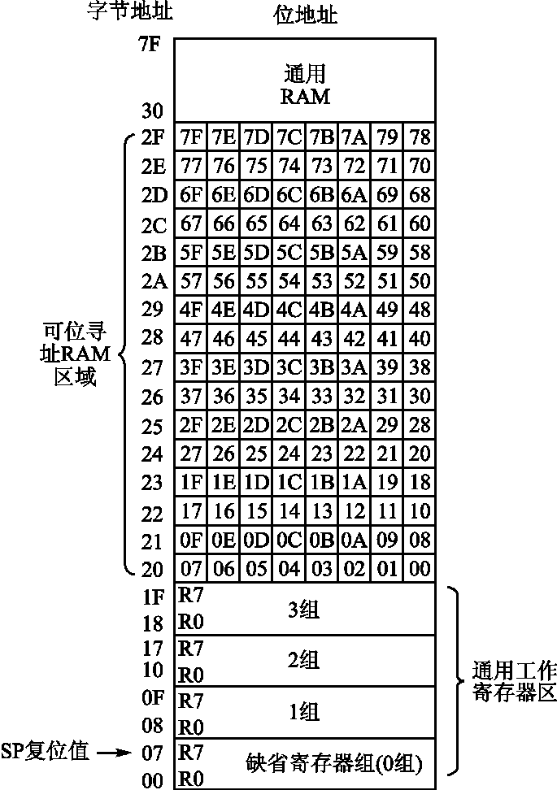
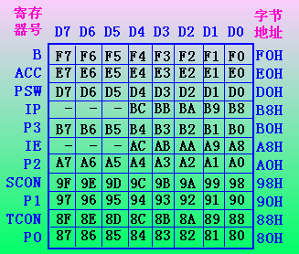
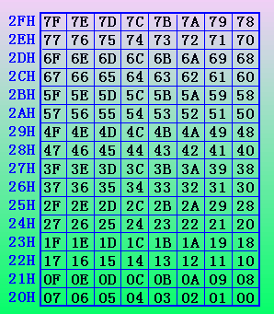
第3章 指令系统--寻址方式
8、寻址空间
位寻址区域

Slide 29
9. 常用符号注释
第3章 指令系统--寻址方式
Rn(n=0～7)：当前选中的工作寄存器组R0～R7
Ri(i=0,1)： 作为地址指针的两个工作寄存器R0，R1
#data： 8位立即数
#data16： 16位立即数
direct： 8位片内RAM单元（包括SFR）的直接地址
addr11： 11位目的地址，用于ACALL和AJMP指令中
addr16： 16位目的地址。用于LCALL和LJMP指令中
Addr = address

Slide 30
9. 常用符号注释
第3章 指令系统--寻址方式
rel： 补码表示的8位地址偏移量。
范围：-128～+127D。
bit： 片内RAM或SFR的直接寻址位地址。
@： 间接寄存器的符号。
/：位操作指令中对该位先取反再参与操作，不影响原值
(×)： ×中的内容，例：（R0）表示寄存器R0中的内容
((×))：×指出的地址单元中的内容。例：(（R0）)表示以寄存器R0中的内容作为地址，对应的存储单元中的内容，才是真正的操作对象。
→： 指令操作流程方向。

Slide 31
第3章 指令系统--寻址方式
1、寄存器寻址 Rn
2、直接寻址 direct
3、立即数寻址 #data
4、寄存器间接寻址 @Ri （i= 0或1）
5、变址寻址 @A+DPTR,@A+PC
6、相对寻址 rel
7、位寻址 bit
89C51/S51的指令寻址方式

Slide 32
3.3 89C51/S51单片机的指令系统
第3章 指令系统—89C51/S51的指令系统

Slide 33
单字节指令
第3章 指令系统—指令分类
指令分类
单周期指令
数据传送指令
28条
49条
64条
算数运算指令
24条
按执行时间
按长度
双字节指令
双周期指令
按功能
逻辑运算及移位指令
25条
45条
45条
控制转移指令
17条
三字节指令
四周期指令
位操作指令
17条
17条
2条
89C51/S51共有111指令
使用汇编语言只要熟悉42种助记符即可

Slide 34
3.3.1 数据传送指令
第3章 指令系统—89C51/S51的指令系统

Slide 35
第3章 指令系统—数据传送指令
助记符
1.以累加器A为目的操作数的指令(4条)
2.以寄存器Rn为目的操作数的指令（3条）
3.以直接地址为目的操作数的指令（5条）
4.以间接地址为目的操作数的指令（3条）
5.十六位数据传送指令(1条)
6.查表指令（2条）
7.累加器A与片外RAM传送指令(4条)
8.栈操作指令（2条）
9.交换指令(4条)
MOV
MOV
数据传送指令
MOV
MOV
MOV
MOVC
MOVX
28条
PUSH、POP
XCH、XCHD

Slide 36
第3章 指令系统—数据传送指令
数据传送
累加器A
寄存器Rn
直接地址
间接地址
立即数
累加器A
寄存器Rn
直接地址
间接地址
源
目的
源数据
目的数据

Slide 37
第3章 指令系统—数据传送指令
@Ri
direct
Rn
MOV助记符号在片内存储器、寄存器的数传送操作
（16条）
#data
#data
ACC
#data16
DPTR
图3.6 传送指令在片内存储器的操作功能
助记符 [目的操作数][，源操作数] [；注释]
MOV A, #03 ;将立即数传送到累加器
10:24
37

Slide 38
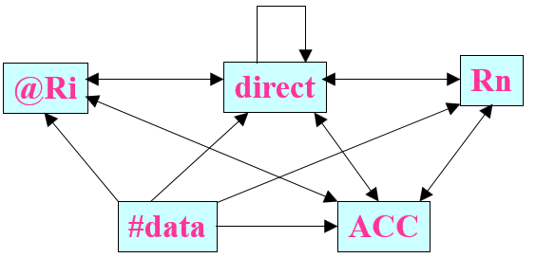
第3章 指令系统—数据传送指令
1.以累加器A为目的操作数的指令(4条)
汇编指令格式
MOV A，Rn；
MOV A，direct;
MOV A, @Ri;
MOV A, #data
机器码格式
1110 1rrr
1110 0101
direct
1110 011i
0111 0100
data
操作
(Rn)→A
(direct) →A
((Ri)) → A
#data → A
注释
将工作寄存器Rn（即R0~R7）内容传送到累加器A中
将直接寻址所得的片内RAM单元内容或特殊功能寄存器中的内容传送到累加器A中
将间接寻址（Ri为R0或R1）所得的片内RAM单元内容或特殊功能积存器中的内容传送到累加器A中
将立即数传送到累加器A中
助记符 MOV
MOVE

Slide 39
第3章 指令系统—数据传送指令
1.以累加器A为目的操作数的指令(4条)
例：程序运行前：起始30H单元内容为11H，R1中为30H
MOV A，#30H ；（A）=30H
MOV A， 30H ；（A）=11H
MOV A，@R1 ；（A）=11H
MOV A，R1 ；（A）=30H
10:24
39

Slide 40
2 、以寄存器Rn为目的操作数指令（3条）
第3章 指令系统—数据传送指令
汇编指令格式
MOV Rn，A；
MOV Rn，direct；
MOV Rn，#data；
机器码格式
1111 1rrr
1rrr
direct
0111 1rrr
data
操作
(A)→ Rn
(direct) → Rn
#data → Rn
注释
将累加器A中内容传送到工作寄存器Rn（即R0-R7）中
将直接寻址所得的片内RAM单元内容或特殊功能寄存器中的内容传送到工作寄存器Rn（即R0-R7）中
将立即数传送到工作寄存器Rn（即R0-R7）中
10:24
40

Slide 41
如：（A）=78H，（R5）=47H，（70H）=F2H，执行指令：
第3章 指令系统—数据传送指令
2 、以寄存器Rn为目的操作数指令（3条）
MOV R5，A ；（A）→R5，（R5）=78H
MOV R5，70H ；（70H）→R5，（R5）=F2H
MOV R5，#A3H ； A3H→R5，（R5）=A3H
说明：1、指令功能：把源操作数所指定的内容送到当前工作寄存器组R0-R7中的某个寄存器。
2、源操作数有寄存器寻址、直接寻址和立即数寻址三种方式
3 、 在89C51/S51指令系统中没有“MOV Rn，Rn”传送指令
10:24
41

Slide 42
3 、以直接地址为目的操作数的指令（5条）
第3章 指令系统—数据传送指令
汇编指令格式
MOV direct ,A;
MOV direct ,Rn ;
MOV direct1 , direct2 ;
MOV direct ,@Ri ;
MOV direct ,#data;
机器码格式
1111 0101
direct
1000 1rrr
direct
1000 0101
direct2
direct1
1000 011i
direct
0111 0101
direct
data
操作
(A)→ direct
Rn→ direct
direct2→direct 1
((Ri)) → direct
#data → direct
注释
将A中内容传送到直接地址direct所指出的片内存储单元中。
将工作寄存器Rn（即R0-R7）中内容传送到直接地址direct所指出的片内存储单元中。
将直接地址源direct所指出的片内存储单元中内容传送到直接地址目的direct所指出的片内存储单元中
将间接寻址（Ri为R0或R1）所得的片内RAM单元内容传送到直接地址direct所指出的片内存储单元中
将立即数传送到直接地址direct所指出的片内存储单元中
10:24
42

Slide 43
4 、以间接地址为目的操作数的指令（3条）
第3章 指令系统—数据传送指令
汇编格式 机器码格式 操作
MOV @Ri , A ;1111 011i (A)→(Ri)
功能：将累加器A中内容传送到间接寻址Ri为R0或R1）所指的片内RAM单元中
MOV @Ri , direct ; 0101 011i (direct)→(Ri)
功能：将直接寻址得到的片内RAM direct单元内容，或特殊功能寄存器中内容，传送到间接寻址（Ri为R0或R1）所指的片内RAM单元中。
MOV @Ri , #data ; 0111 011i #data→(Ri)
功能：将立即数data传送到间接寻址（Ri为R0或R1）所得的片内RAM单元中。
(Ri)表示Ri中的内容为指定的RAM单元。
10:24
43

Slide 44
5、 十六位数据传送指令(1条)
第3章 指令系统—数据传送指令
助记符 MOV
MOVE
汇编指令格式
MOV DPTR，#data16；
机器码格式
1001 0000
data(h)
data(l)
操作
#data16→DPTR
注释
将16位立即数传送到DPTR中
例：MOV DPTR, #1000H ；(DPTR）=1000H，
；(DPH）=10H，
；(DPL）=00H
#data16
DPTR
说明：1、指令功能：是把16位常数送入DPTR。
2、DPTR由DPH和DPL组成。 16位常数的高8位送给DPH,低8位送给DPL。
10:24
44

Slide 45
6 、查表指令（2条）
第3章 指令系统—数据传送指令
助记符 MOVC
MOVE Code
汇编指令格式
MOVC A，@A+DPTR；
MOVC A，@A+PC；
机器码格式
1001 0011
1000 0011
操作
((A)+(DPTR))→A
先(PC)+1→PC
((A)+(PC))→A
注释
将程序存储器内容传送到A中(远程查表）
将程序存储器内容传送到A中（近程查表）
A寄存器
基地址寄存器+变址寄
存器间接寻址@PC+A
(程序存储器0-64K)
基地址寄存器+变址寄存
器间接寻址@DPTR+A
(程序存储器0-64K)
10:24
45

Slide 46
6 、查表指令（2条）
第3章 指令系统—数据传送指令
例1：若：初始 ROM 内容：
2000H 00H
2001H 01H
2002H 09H
2003H 04H
2004H 06H
2005H 08H
2006H FFH
2007H 66H
2008H 45H
2009H ABH
200AH 11H
执行下面程序段后结果如何？
MOV DPTR, #2000H ；（DPTR）=2000H
MOV A, #0AH ；（A）=0AH
MOVC A, @A+DPTR ；(A)=(200AH)=11H
最后结果为：(A)= 11H
10:24
46

Slide 47
1010H 02H 1011H 04H 1012H 06H 1013H 08H
第3章 指令系统—数据传送指令
6 、查表指令（2条）
例2:若初始ROM内容为：
执行下面程序后的结果如何？
1000H 74 0D MOV A, #0DH ；（A）= 0DH
1002H 83 MOVC A, @A+PC ；（PC）=1002+1=1003H，
；（A） =（（A）+（PC））
； =（0D+1003）
； =（1010H）
； = 02H
1003H F8 MOV R0, A ； （R0）=（A）=02H
最后结果为：(A)=02 (R0)=02 (PC)=1004
10:24
47

Slide 48
7、 累加器A与片外RAM传送指令(4条)
第3章 指令系统—数据传送指令
助记符 MOVX
MOVE eXternal RAM
CPU对片外RAM的访问只能用寄存器间接寻址的方式，有四条指令：
汇编指令格式 机器码格式 操作
MOVX A，@Ri 1110 001i ((Ri)) → A
MOVX A, @DPTR 1110 0000 ((DPTR)) → A
MOVX @Ri , A 1111 001i (A) → (Ri)
MOVX @DPTR , A 1111 0000 (A) → (DPTR)
从外部RAM读数据到A
将A的保存到外部RAM
说明：1、第1，3两条指令是用R0或R1作低8位地址指针，由P0口送出，寻址范围是256字节，高8位地址无效，即P2口不参与对外部RAM的读、写。
2、第2，4两条指令以DPTR为片外数据存储器16位地址指针，寻址范围达64KB，DPL → P0, DPH → P2, P0口、P2口同时参与对外部RAM的读、写。
3、第1、2条指令从RAM中读取数据，第3、4条指令往RAM中保存（写）数据
10:24
48

Slide 49
第3章 指令系统—数据传送指令
7、 累加器A与片外RAM传送指令(4条)
A寄存器
寄存器间接寻址
@R1.@R0
片内 RAM 0-255
寄存器间接寻址
@DPTR
片外 RAM 0-64K
图
3.8
外部数据存储器传送操作
例: 若片内RAM (30H)=01H，片外RAM (30H)=02H，执行下面程序段后的结果如何。
MOV R1, #30H ；(R1)=30H
MOVX A, @R1 ；(A)=02H
MOV R0, #30H ；(R0)=(A)=02H
MOV A，＠R1 ；(A)=((R1))=01H
MOV R2, A ；(R2)=(A)=01H
10:24
49

Slide 50
8 、栈操作指令（二条）
第3章 指令系统—数据传送指令
助记符 PUSH、POP
汇编指令格式 机器码格式 操作 注释
PUSH direct 1100 0000 先(SP)+1 → SP 将direct内容压入堆栈
direct 后(direct) → (SP) 入栈
POP direct 1101 0000 先((SP)) → direct 将堆栈内容弹出到
direct 后 (SP)-1 →SP direct单元中 出栈
MOV SP， #18H ; （SP）=18H
MOV A， #30H ; （A）=30H
MOV DPTR， #1000H ; （DPTR）=1000H
PUSH A ; （SP）=19H（19H）=30H
PUSH DPH ; （SP）=1AH（1AH）=10H
PUSH DPL ; （SP）=1BH（1BH）=00H
POP DPL ; (DPL)=00H (SP)=1AH
POP DPH ; (DPH)=10H (SP)=19H
POP A ; (A)=30H (SP)=18H
PUSH onto stack
POP from stack
10:24
50

Slide 51
9、 交换指令(4条)
第3章 指令系统—数据传送指令
（1）字节变换指令
助记符 XCH
eXCHange
汇编指令格式 机器码格式 操作 注释
XCH A, Rn 1100 1rrr (A)← → (Rn) A的内容与Rn的内容互换
XCH A,direct 1100 0101 (A)← → (direct) A的内容与direct的内容互换
direct
XCH A,@Ri 1100 011i ((A)← → ((Ri)) A的内容与((Ri))的内容互换
例: 初始时：(A)=34H，(30H)=11H
XCH A, 30H ； (A)=11H，(30H)=34H
MOV R1, #30H ； (R1)=30H
XCH A, @R1 ； (A)=34H，(30H)=11H
10:24
51

Slide 52
(2) 半字节交换指令
第3章 指令系统—数据传送指令
助记符 XCHD
eXCHange low-order Digit
汇编指令格式 机器码格式 操作
XCHD A , @ Ri 1101 011i (A)0-3 ← →((Ri))0-3
第一条指令为低半字节交换指令。该指令将累加器A的低4位与R0或R1所指出的片内RAM单元的低4位数据相互交换，各自的高4位不变，其操作表示为：
半字节
A
RAM
半字节
如：(R1)=30H,(30H)=11H,(A)=34H
则： XCHD A， @R1 ； (A)=31H ； (30H)=14H
10:24
52

Slide 53
3.3 89C51/S51单片机的指令系统
第3章 指令系统—89C51/S51的指令系统

Slide 54
单字节指令
第3章 指令系统—指令分类
指令分类
单周期指令
数据传送指令
28条
49条
64条
算数运算指令
24条
按执行时间
按长度
双字节指令
双周期指令
按功能
逻辑运算及移位指令
25条
45条
45条
控制转移指令
17条
三字节指令
四周期指令
位操作指令
17条
17条
2条
89C51/S51共有111指令
使用汇编语言只要熟悉42种助记符即可

Slide 55
3.3.1 数据传送指令
第3章 指令系统—89C51/S51的指令系统

Slide 56
第3章 指令系统—数据传送指令
助记符
1.以累加器A为目的操作数的指令(4条)
2.以寄存器Rn为目的操作数的指令（3条）
3.以直接地址为目的操作数的指令（5条）
4.以间接地址为目的操作数的指令（3条）
5.十六位数据传送指令(1条)
6.查表指令（2条）
7.累加器A与片外RAM传送指令(4条)
8.栈操作指令（2条）
9.交换指令(4条)
MOV
MOV
数据传送指令
MOV
MOV
MOV
MOVC
MOVX
28条
PUSH、POP
XCH、XCHD

Slide 57
第3章 指令系统—数据传送指令
数据传送
累加器A
寄存器Rn
直接地址
间接地址
立即数
累加器A
寄存器Rn
直接地址
间接地址
源
目的
源数据
目的数据

Slide 58
第3章 指令系统—数据传送指令
@Ri
direct
Rn
MOV助记符号在片内存储器、寄存器的数传送操作
（16条）
#data
#data
ACC
#data16
DPTR
图3.6 传送指令在片内存储器的操作功能
助记符 [目的操作数][，源操作数] [；注释]
MOV A, #03 ;将立即数传送到累加器
10:24
58

Slide 59
第3章 指令系统—数据传送指令
1.以累加器A为目的操作数的指令(4条)
汇编指令格式
MOV A，Rn；
MOV A，direct;
MOV A, @Ri;
MOV A, #data
机器码格式
1110 1rrr
1110 0101
direct
1110 011i
0111 0100
data
操作
(Rn)→A
(direct) →A
((Ri)) → A
#data → A
注释
将工作寄存器Rn（即R0~R7）内容传送到累加器A中
将直接寻址所得的片内RAM单元内容或特殊功能寄存器中的内容传送到累加器A中
将间接寻址（Ri为R0或R1）所得的片内RAM单元内容或特殊功能积存器中的内容传送到累加器A中
将立即数传送到累加器A中
助记符 MOV
MOVE

Slide 60
第3章 指令系统—数据传送指令
1.以累加器A为目的操作数的指令(4条)
例：程序运行前：起始30H单元内容为11H，R1中为30H
MOV A，#30H ；（A）=30H
MOV A， 30H ；（A）=11H
MOV A，@R1 ；（A）=11H
MOV A，R1 ；（A）=30H
10:24
60

Slide 61
2 、以寄存器Rn为目的操作数指令（3条）
第3章 指令系统—数据传送指令
汇编指令格式
MOV Rn，A；
MOV Rn，direct；
MOV Rn，#data；
机器码格式
1111 1rrr
1rrr
direct
0111 1rrr
data
操作
(A)→ Rn
(direct) → Rn
#data → Rn
注释
将累加器A中内容传送到工作寄存器Rn（即R0-R7）中
将直接寻址所得的片内RAM单元内容或特殊功能寄存器中的内容传送到工作寄存器Rn（即R0-R7）中
将立即数传送到工作寄存器Rn（即R0-R7）中
10:24
61

Slide 62
如：（A）=78H，（R5）=47H，（70H）=F2H，执行指令：
第3章 指令系统—数据传送指令
2 、以寄存器Rn为目的操作数指令（3条）
MOV R5，A ；（A）→R5，（R5）=78H
MOV R5，70H ；（70H）→R5，（R5）=F2H
MOV R5，#A3H ； A3H→R5，（R5）=A3H
说明：1、指令功能：把源操作数所指定的内容送到当前工作寄存器组R0-R7中的某个寄存器。
2、源操作数有寄存器寻址、直接寻址和立即数寻址三种方式
3 、 在89C51/S51指令系统中没有“MOV Rn，Rn”传送指令
10:24
62

Slide 63
3 、以直接地址为目的操作数的指令（5条）
第3章 指令系统—数据传送指令
汇编指令格式
MOV direct ,A;
MOV direct ,Rn ;
MOV direct1 , direct2 ;
MOV direct ,@Ri ;
MOV direct ,#data;
机器码格式
1111 0101
direct
1000 1rrr
direct
1000 0101
direct2
direct1
1000 011i
direct
0111 0101
direct
data
操作
(A)→ direct
Rn→ direct
direct2→direct 1
((Ri)) → direct
#data → direct
注释
将A中内容传送到直接地址direct所指出的片内存储单元中。
将工作寄存器Rn（即R0-R7）中内容传送到直接地址direct所指出的片内存储单元中。
将直接地址源direct所指出的片内存储单元中内容传送到直接地址目的direct所指出的片内存储单元中
将间接寻址（Ri为R0或R1）所得的片内RAM单元内容传送到直接地址direct所指出的片内存储单元中
将立即数传送到直接地址direct所指出的片内存储单元中
10:24
63

Slide 64
4 、以间接地址为目的操作数的指令（3条）
第3章 指令系统—数据传送指令
汇编格式 机器码格式 操作
MOV @Ri , A ;1111 011i (A)→(Ri)
功能：将累加器A中内容传送到间接寻址Ri为R0或R1）所指的片内RAM单元中
MOV @Ri , direct ; 0101 011i (direct)→(Ri)
功能：将直接寻址得到的片内RAM direct单元内容，或特殊功能寄存器中内容，传送到间接寻址（Ri为R0或R1）所指的片内RAM单元中。
MOV @Ri , #data ; 0111 011i #data→(Ri)
功能：将立即数data传送到间接寻址（Ri为R0或R1）所得的片内RAM单元中。
(Ri)表示Ri中的内容为指定的RAM单元。
10:24
64

Slide 65
5、 十六位数据传送指令(1条)
第3章 指令系统—数据传送指令
助记符 MOV
MOVE
汇编指令格式
MOV DPTR，#data16；
机器码格式
1001 0000
data(h)
data(l)
操作
#data16→DPTR
注释
将16位立即数传送到DPTR中
例：MOV DPTR, #1000H ；(DPTR）=1000H，
；(DPH）=10H，
；(DPL）=00H
#data16
DPTR
说明：1、指令功能：是把16位常数送入DPTR。
2、DPTR由DPH和DPL组成。 16位常数的高8位送给DPH,低8位送给DPL。
10:24
65

Slide 66
6 、查表指令（2条）
第3章 指令系统—数据传送指令
助记符 MOVC
MOVE Code
汇编指令格式
MOVC A，@A+DPTR；
MOVC A，@A+PC；
机器码格式
1001 0011
1000 0011
操作
((A)+(DPTR))→A
先(PC)+1→PC
((A)+(PC))→A
注释
将程序存储器内容传送到A中(远程查表）
将程序存储器内容传送到A中（近程查表）
A寄存器
基地址寄存器+变址寄
存器间接寻址@PC+A
(程序存储器0-64K)
基地址寄存器+变址寄存
器间接寻址@DPTR+A
(程序存储器0-64K)
10:24
66

Slide 67
6 、查表指令（2条）
第3章 指令系统—数据传送指令
例1：若：初始 ROM 内容：
2000H 00H
2001H 01H
2002H 09H
2003H 04H
2004H 06H
2005H 08H
2006H FFH
2007H 66H
2008H 45H
2009H ABH
200AH 11H
执行下面程序段后结果如何？
MOV DPTR, #2000H ；（DPTR）=2000H
MOV A, #0AH ；（A）=0AH
MOVC A, @A+DPTR ；(A)=(200AH)=11H
最后结果为：(A)= 11H
10:24
67

Slide 68
1010H 02H 1011H 04H 1012H 06H 1013H 08H
第3章 指令系统—数据传送指令
6 、查表指令（2条）
例2:若初始ROM内容为：
执行下面程序后的结果如何？
1000H 74 0D MOV A, #0DH ；（A）= 0DH
1002H 83 MOVC A, @A+PC ；（PC）=1002+1=1003H，
；（A） =（（A）+（PC））
； =（0D+1003）
； =（1010H）
； = 02H
1003H F8 MOV R0, A ； （R0）=（A）=02H
最后结果为：(A)=02 (R0)=02 (PC)=1004
10:24
68

Slide 69
7、 累加器A与片外RAM传送指令(4条)
第3章 指令系统—数据传送指令
助记符 MOVX
MOVE eXternal RAM
CPU对片外RAM的访问只能用寄存器间接寻址的方式，有四条指令：
汇编指令格式 机器码格式 操作
MOVX A，@Ri 1110 001i ((Ri)) → A
MOVX A, @DPTR 1110 0000 ((DPTR)) → A
MOVX @Ri , A 1111 001i (A) → (Ri)
MOVX @DPTR , A 1111 0000 (A) → (DPTR)
从外部RAM读数据到A
将A的保存到外部RAM
说明：1、第1，3两条指令是用R0或R1作低8位地址指针，由P0口送出，寻址范围是256字节，高8位地址无效，即P2口不参与对外部RAM的读、写。
2、第2，4两条指令以DPTR为片外数据存储器16位地址指针，寻址范围达64KB，DPL → P0, DPH → P2, P0口、P2口同时参与对外部RAM的读、写。
3、第1、2条指令从RAM中读取数据，第3、4条指令往RAM中保存（写）数据
10:24
69

Slide 70
第3章 指令系统—数据传送指令
7、 累加器A与片外RAM传送指令(4条)
A寄存器
寄存器间接寻址
@R1.@R0
片内 RAM 0-255
寄存器间接寻址
@DPTR
片外 RAM 0-64K
图
3.8
外部数据存储器传送操作
例: 若片内RAM (30H)=01H，片外RAM (30H)=02H，执行下面程序段后的结果如何。
MOV R1, #30H ；(R1)=30H
MOVX A, @R1 ；(A)=02H
MOV R0, #30H ；(R0)=(A)=02H
MOV A，＠R1 ；(A)=((R1))=01H
MOV R2, A ；(R2)=(A)=01H
10:24
70

Slide 71
8 、栈操作指令（二条）
第3章 指令系统—数据传送指令
助记符 PUSH、POP
汇编指令格式 机器码格式 操作 注释
PUSH direct 1100 0000 先(SP)+1 → SP 将direct内容压入堆栈
direct 后(direct) → (SP) 入栈
POP direct 1101 0000 先((SP)) → direct 将堆栈内容弹出到
direct 后 (SP)-1 →SP direct单元中 出栈
MOV SP， #18H ; （SP）=18H
MOV A， #30H ; （A）=30H
MOV DPTR， #1000H ; （DPTR）=1000H
PUSH A ; （SP）=19H（19H）=30H
PUSH DPH ; （SP）=1AH（1AH）=10H
PUSH DPL ; （SP）=1BH（1BH）=00H
POP DPL ; (DPL)=00H (SP)=1AH
POP DPH ; (DPH)=10H (SP)=19H
POP A ; (A)=30H (SP)=18H
PUSH onto stack
POP from stack
10:24
71

Slide 72
9、 交换指令(4条)
第3章 指令系统—数据传送指令
（1）字节变换指令
助记符 XCH
eXCHange
汇编指令格式 机器码格式 操作 注释
XCH A, Rn 1100 1rrr (A)← → (Rn) A的内容与Rn的内容互换
XCH A,direct 1100 0101 (A)← → (direct) A的内容与direct的内容互换
direct
XCH A,@Ri 1100 011i ((A)← → ((Ri)) A的内容与((Ri))的内容互换
例: 初始时：(A)=34H，(30H)=11H
XCH A, 30H ； (A)=11H，(30H)=34H
MOV R1, #30H ； (R1)=30H
XCH A, @R1 ； (A)=34H，(30H)=11H
10:24
72

Slide 73
(2) 半字节交换指令
第3章 指令系统—数据传送指令
助记符 XCHD
eXCHange low-order Digit
汇编指令格式 机器码格式 操作
XCHD A , @ Ri 1101 011i (A)0-3 ← →((Ri))0-3
第一条指令为低半字节交换指令。该指令将累加器A的低4位与R0或R1所指出的片内RAM单元的低4位数据相互交换，各自的高4位不变，其操作表示为：
半字节
A
RAM
半字节
如：(R1)=30H,(30H)=11H,(A)=34H
则： XCHD A， @R1 ； (A)=31H ； (30H)=14H
10:24
73

Slide 74
3.3.2 算术运算指令
第3章 指令系统—算术运算指令

Slide 75
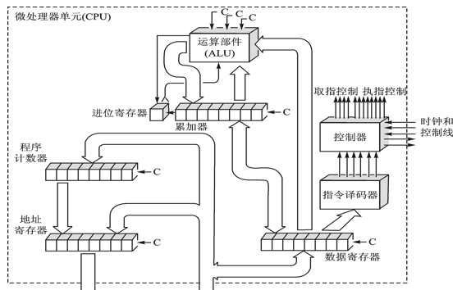
第3章 指令系统—算数运算指令
ALU
微处理器
1、运算器
PSW
A
2、控制器
3、寄存器

Slide 76
第3章 指令系统—算数运算指令
助记符
不带进位加法
4条
ADD
加法
带进位加法
4条
ADDC
加1指令
5条
INC
算数运算指令
带进位减法
4条
SUBB
减法
减1指令
4条
DEC
乘法
乘法指令
1条
MUL
除法
除法指令
1条
DIV
24条
十进制调整指令
1条
DA

Slide 77
第3章 指令系统—算数运算指令
说明：
1、 89C51/S51算术运算指令包括加、减、乘、除基本四则运算
2、在双操作数的加、带进位加和带借位减的操作里，累加器A的内容为第一操作数，并将操作后的中间结果存放在A中；第二操作数可以是立即数、工作寄存器内容、寄存器Ri间接寻址字节或直接寻址字节。
3、算术/逻辑运算部件(ALU)仅执行无符号二进制整数的算术运算
4、借助溢出标志位OV，可对带符号数进行补码运算；
5、借助进位标志，可进行多精度加、减运算；
6、也可以对压缩BCD数进行运算(压缩BCD数是指在单字节中存放2位BCD码) ；
7、算术运算结果将使进位ＣY、半进位AC、溢出位OV三个标志位置位或复位，只有加1和减1指令不影响这些标志位。

Slide 78
1 、 不带进位加法指令(4条)
第3章 指令系统—算数运算指令
助记符 ADD
Addition
寄存器Rn
直接地址
间接地址
立即数
ADD A, Rn
CY
AC
ADD A，direct
A
A
ADD A，@Ri
OV
P
ADD A, #data
第1操作数
第2操作数
和
指令
影响PSW
说明：1、指令功能：将工作寄存器、内部RAM单元内容或立即数的8位无符号二进制数和累加器A的数相加，所得的“和”存放在累加器A中。
2、指令会影响PSW寄存器中的CY\AC\OV\P标志位。

Slide 79
1 、 不带进位加法指令(4条)
第3章 指令系统—算数运算指令
汇编指令格式 机器码格式 操作 注释
ADD A, Rn； 0010 1rrr (A)+(Rn) → A 将工作寄存器内容和
累加器A中的数相加，
“和”存放于累加器A中
ADD A，direct； 0010 0101 (A)+(direct) →A 将内部RAM单元内容和
direct 累加器A中的数相加，
“和”存放于累加器A中
ADD A，@Ri； 0010 011i (A)+((Ri)) →A 将间接寻址(Ri为R0或R1)
所得的片内RAM单元中内容
和累加器A中的数相加，
“和”存放于累加器A中
ADD A, #data； 0010 0100 (A)+#data →A 将立即数的8位无符号二进制
data 数和累加器A中的数相加，
“和”存放于累加器A中

Slide 80
第3章 指令系统—算数运算指令
1 、 不带进位加法指令(4条)
例：若：（A）=78H ，（R0）=64H
执行: ADD A，R0 后，结果及PSW=？
（A）：78H= 0111 1000 B
+（R0）：64H= 0110 0100 B
（A）：DCH= 1101 1100 B
标志位： CY=0， AC=0， OV=1， P=1，
即: PSW=05H
结果： （A）=DCH （R0）=64H
说明： 1、指令的执行将影响标志位AC，Cy，OV，P。
2、当“和”的第3位有进位时，将AC标志位置1，否则为0
3、当“和”的第7位有进位时，将CY标志位置1，否则为0
4、溢出标志位OV=C7 ⊕ C6（异或），该标志位只有带符号数运算时才有用。C6为D6位向D7位的进位或借位, C7为D7位向CY位的进位或借位。

Slide 81
2 、 带进位加法指令(4条)
第3章 指令系统—算数运算指令
助记符 ADDC
Add with Carry
寄存器Rn
直接地址
间接地址
立即数
ADDC A, Rn
CY
AC
ADDC A,direct
A
CY
A
ADDC A，@Ri
OV
P
ADDC A, #data
第1操作数
进位位
第2操作数
和
指令
影响PSW
说明：1、指令功能：同时把源操作数所指出的内容和进位标志位CY，都加到累加器A中，结果存放到A中。
2、本组指令常用于多字节加法。

Slide 82
2 、带进位加法指令（4条）
第3章 指令系统—算数运算指令
汇编指令格式 机器码格式 操作 注释
ADDC A, Rn； 0011 1rrr (A)+C_{Y}+(Rn) → A 将工作寄存器内容与C_{Y}及
累加器A中的数相加，
“和”存放于累加器A中
ADDC A，direct；0011 0101 (A) +C_{Y} +(direct) →A 将内部RAM单元内容与
direct C_{Y}及累加器A中的数相加，
“和”存放于累加器A中
ADDC A，@Ri； 0011 011i (A) +C_{Y}+((Ri)) →A 将间接寻址(Ri为R0或R1)
所得的片内RAM单元中内
容与C_{Y}及累加器A中的数
相加， “和”存放于累加器
A中
ADDC A, #data； 0011 0100 (A) +C_{Y} + #data →A 将立即数的8位无符号二进
data 制数与C_{Y}及累加器A中的数
相加，“和”存放于累加器A中

Slide 83
第3章 指令系统—算数运算指令
2 、带进位加法指令（4条）
例1： 设（A）=0C3H，（R0）=0AAH， (CY)=1。 执行指令“ADDC A，R0”后的结果及标志位如何？
解：
（A）： C3H=1100 0011
+ （CY）： 1=0000 0001
1100 0100
+ （R0）： AAH=1010 1010
（A）： 6EH=0110 1110
标志位： CY=1，OV=1，AC=0，
结 果：（A）=6EH，（R0）=0AAH。

Slide 84
例2：编程，将(30H),(31H)单元中的16位数与（40H）,(41H）单元中的16位数相加，结果存于（30H）,(31H）单元中。
第3章 指令系统—算数运算指令
2 、带进位加法指令（4条）
解：
MOV A， 30H
ADD A， 40H
MOV 30H，A
MOV A， 31H
ADDC A， 41H
MOV 31H，A

Slide 85
3、带借位减法指令（4条）
第3章 指令系统—算数运算指令
助记符 SUBB
Subtract with Borrow
寄存器Rn
直接地址
间接地址
立即数
SUBB A, Rn
CY
AC
SUBB A,direct
A
CY
A
SUBB A，@Ri
OV
P
SUBB A, #data
第1操作数
进位位
第2操作数
差
指令
影响PSW
说明：1、指令功能：从累加器A中减去源操作数所指出的数及进位位CY的值,差保留在累加器A中。
2、本组指令可以用于多字节减法。
3、 89C51/S51指令系统中没有不带借位减法指令，可以在“SUBB”指令前用“CLR C”指令将Cy清0

Slide 86
3 、带借位减法指令（4条）
第3章 指令系统—算数运算指令
助记符 SUBB
汇编指令格式 机器码格式 操作 注释
SUBB A, Rn； 1001 1rrr (A)-C_{Y} -(Rn) → A 将工作寄存器内容与C_{Y}及
累加器A中的数相减，
“差”存放于累加器A中
SUBB A，direct；1001 0101 (A) -C_{Y} -(direct) →A 将内部RAM单元内容与
direct C_{Y}及累加器A中的数相减，
“差”存放于累加器A中
SUBB A，@Ri； 1001 011i (A) -C_{Y} -((Ri)) →A 将间接寻址(Ri为R0或R1)
所得的片内RAM单元中内
容与C_{Y}及累加器A中的数
相减， “差”存放于累加器
A中
SUBB A, #data； 1001 0100 (A) -C_{Y} -#data →A 将立即数的8位无符号二进
data 制数与C_{Y}及累加器A中的数相
减， “差”存放于累加器A中

Slide 87
例：设（A）=0C9H,（R2）=54H,Cy=1。 执行指令“SUBB A， R2”的结果如何？
第3章 指令系统—算数运算指令
3 、带借位减法指令（4条）
助记符 SUBB
解：
（A）=0C9H= 11001001 B
- ） Cy= 1 = 00000001 B
11001000 B
-） （R2）=54H = 01010100 B
（A）=74H = 01110100 B
结果为：（A）=74H
标志位为：Cy=0 AC=0 OV=1 P=0

Slide 88
第3章 指令系统—算数运算指令
4、乘法指令（1条）
助记符 MUL
Multiply
汇编指令格式 机器码格式 操作
MUL AB ； 1010 0100 (A)×(B)→B₁₅₋₈A₇₋₀
A（低8位）
A
B
MUL AB
PSW
B（高8位）
第1操作数
第2操作数
积
指令
影响PSW
说明：1、指令功能：将累加器A和寄存器B中两个无符号数相乘，所得16位积的低字节存放在A中，高字节存放中B中。
2、若乘积大于0FFH，则OV置1，否则OV清0。Cy位总是被清0
例：（A）=4EH，（B）=5DH，执行指令“MUL AB”后结果如何?
解: 结果为：（B）=1CH, （A）=56H，
表示积: （BA）=1C56H，OV=1,CY=0,AC=0,P=1。

Slide 89
第3章 指令系统—算数运算指令
5、除法指令（1条）
助记符 DIV
Divide
汇编指令格式 机器码格式 操作
DIV AB ； 1000 0100 (A)/(B)的商 → A，(A)/(B)的余数→ B
A（整数商）
A
B
DIV AB
PSW
B（余数）
第1操作数
第2操作数
结果
指令
影响PSW
说明：1、指令功能：A中内容除以B中内容，整数商存于A中，余数存于B中
2、该指令执行后，CY和OV均被清0
3、若原（B）=00H，则结果无法确定，用OV=1表示，CY仍为0
例：（A）=BFH，（B）=32H。执行指令“DIV AB”后:
结 果：（A）=03H，（B）=29H；
标志位： CY=0，OV=0。

Slide 90
第3章 指令系统—算数运算指令
6、加1指令（5条）
助记符 INC
Increment
A
寄存器Rn
直接地址
间接地址
DPTR
A
寄存器Rn
直接地址
间接地址
DPTR
INC A
INC Rn
不影响CY
1
INC direct
INC @Ri
INC DPTR
第1操作数
第2操作数
结果
指令

Slide 91
第3章 指令系统—算数运算指令
6、加1指令（5条）
助记符 INC
汇编指令格式 机器码格式 操作 注释
INC A ； 0000 0100 (A)+1 → A A中内容加1。
INC Rn； 0000 1rrr (Rn)+1 → Rn Rn中内容加1。
INC direct； 0000 0101 (direct)+1→direct direct单元中内容加1。
direct
INC @Ri； 0000 011i ((Ri))+1→(Ri) Ri间接寻址所得的片内RAM
单元中内容加1。
INC DPTR； 1010 0011 (DPTR)+1 → DPTR DPTR中内容加1
说明：1、指令功能：将累加器A、通用工作寄存器、片内RAM、DPTR的内容加1。
2、该组指令的操作不影响CY 。若原单元内容为FFH，加1后溢出为00H，也不影响CY标志。
3、“INC DPTR”对DPTR 的16位数实现加1功能。

Slide 92
例： 若：（R1）=30H ，（30H）=11H 求执行下面指令后的结果。 INC @R1； (30H)=12H INC R1 ； (R1)=31H
第3章 指令系统—算数运算指令
6、加1指令（5条）
助记符 INC
解： 结果为：（30H）=12H，（R1）=31H。
不影响PWS.
例：比较指令“INC A”和“ADD A，#01H”的结果。
解：“INC A”指令只将A的内容加1，标志位没有变化。
而“ADD A，#01H”指令不仅将A的内容加1，还影响标志位变化

Slide 93
第3章 指令系统—算数运算指令
7、减1指令（5条）
助记符 DEC
Decrement
A
寄存器Rn
直接地址
间接地址
A
寄存器Rn
直接地址
间接地址
DEC A
DEC Rn
1
不影响CY
DEC direct
DEC @Ri
第1操作数
第2操作数
结果
指令
说明：1、指令功能：将累加器A、通用工作寄存器、片内RAM、DPTR的内容减1。
2、该组指令的操作不影响CY。若原单元内容为00H，减1后溢出为FFH，也不影响CY标志。
3、不能对DPTR 的16位数实现减1功能。

Slide 94
例： 若：（R1）=30H ，（30H）=00H 求执行下面指令后的结果。 DEC @R1 ； (30H)=FFH DEC R1 ； (R1)=2FH
第3章 指令系统—算数运算指令
7、减1指令（5条）
助记符 DEC
汇编指令格式 机器码格式 操作 注释
DEC A ； 0001 0100 (A)-1 → A A中内容减1。
DEC Rn； 0001 1rrr (Rn)-1 → Rn Rn中内容减1。
DEC direct； 0001 0101 (direct)-1→direct direct单元中内容减1。
direct
DEC @Ri； 0001 011i ((Ri))-1→(Ri) Ri间接寻址所得的片内RAM
单元中内容减1。
解： 结果为：（30H）= FFH，（R1）=2FH。
不影响PWS.

Slide 95
第3章 指令系统—算数运算指令
8、十进制调整指令（1条）
助记符 DA
Decimal Adjust
汇编指令格式 机器码格式 操作
DA A； 1101 0100 若 (A₀₋₃)>9或AC=1，则(A₀₋₃)+6→A₀₋₃
同时，若(A₄₋₇)>9或CY=1，则(A₄₋₇)+6→A₄₋₇
说明：1、指令功能：调整累加器内容为BCD码,即将16进制码转换为BCD码。
2、指令跟在ADD或ADDC指令后,将相加后存放在累加器中的结果进行十进制调整,完成十进制加法运算功能。
3、本指令不能简单地把累加器A的16进制数变换成BCD码，也不能用于十进制减法的调整。

Slide 96
第3章 指令系统—算数运算指令
8、十进制调整指令（1条）
助记符 DA
例: 设累加器A内容为：01010110B（即为56的BCD码），寄存器R3的内容为01100111B（即67的BCD码），CY内容为1。求执行下列指令后的结果。
ADDC A，R3； DA A；
解：先执行ADDC A，R3；
（A）： 0101 0110 BCD：56
（R3）： 0110 0111 BCD：67
（+）（CY）： 0000 0001 BCD：01
和 ： 1011 1110
即（A）=1011 1110 且影响标志位 CY=0，AC=0；
再执行DA A； 因为A中的高四位值为11，大于9，低四位值为14，也大于9，所以内部调整自动进行加66H的操作：
1011 1110
调整+） 0110 0110
1 0010 0100 BCD：124
即（A）=0010 0100=24BCD，CY=1；AC=1。

Slide 97
3.3.3 逻辑运算指令
第3章 指令系统—逻辑操作指令

Slide 98
第3章 指令系统—逻辑操作指令
助记符
简单操作指令
2条
CLR、 CPL
逻辑操作指令
移位指令
4条
RL、RR、RLC、RRC
逻辑“与”指令
6条
ANL
逻辑“或”指令
6条
OR
逻辑“异或”指令
6条
XRL
25条
累加器半字节交换
1条
SWAP
逻辑操作指令包括：与、或、异或、清除、求反、移位、累加器半字节交换等操作。该指令组全部操作数都是8位，共25条指令。

Slide 99
1、简单操作指令（2条）
第3章 指令系统—逻辑操作指令
助记符 CLR、CPL
CLeaR、 ComPLement
汇编指令格式 机器码格式 操作 注释
CLR A ； 1110 0100 0 → A 累加器A清0指令，只影响标志位P
CPL A ； 1111 0100 (A)/ → A 累加器A取反指令，不影响标志位
说明：1、 指令操作对象是累加器A
2、“CLR A”累加器A清0指令，只影响标志位P
3、“CPL A”累加器A取反指令，只影响标志位P

Slide 100
第3章 指令系统—逻辑操作指令
Rotate
Left
Right
2、移位指令（2条）
助记符 RL、RR、RLC、RRC
Carry
汇编指令格式 机器码格式 操作 注释
RL A ； 0010 0011 A中内容循环左移一位。
←a7 ← a0 ←
RR A ； 0000 0011 A中内容循环右移一位。
→ a7 → a0 →
RLC A ； 0011 0011 A中内容连同进位位CY一起循
← CY ← a7 ← a0 ← 环左移一位。
RRC A ； 0001 0011 A中内容连同进位位CY一起循
→ CY → a7 → a0 → 环右移一位。
Rotate Right throught the Carry flag
说明：1、指令操作对象是累加器A
2、我们通常用RLC A指令将累加器A的内容做乘2运算

Slide 101
第3章 指令系统—逻辑操作指令
3、累加器半字节交换指令（1条）
助记符 SWAP
SWAP A ；(Ａ０～３） （Ａ４～７）
功能: 将累加器A的高低两半字节交换
【例】 (A)=FAH
执行指令 “SWAP A”
结果: (A)=AFH。
10:24
101

Slide 102
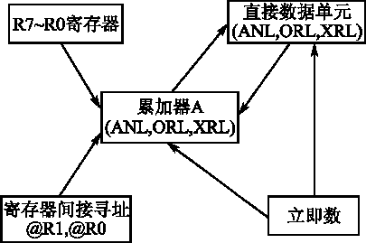
累加A
第3章 指令系统—逻辑操作指令
助记符 ANL 、ORL 、XRL
每类逻辑操作
目的操作数
4条
直接存储单元
2条
图3-11 内部数据存储器逻辑操作
10:24
102

Slide 103
第3章 指令系统—逻辑操作指令
4、逻辑“与”指令（6条）
ANd Logic
助记符 ANL
汇编指令格式 机器码格式 操作
ANL A， Rn； 0101 1rrr (A)∧(Rn) →A
ANL A，direct； 0101 0101 direct (A)∧(direct)→A
ANL A, @Ri； 0101 011i (A)∧((Ri)) →A
ANL A, #data； 0101 0100 data (A)∧data→A
ANL direct, A； 0101 0010 direct (direct)∧(A) →direct
ANL direct,#data； 0101 0011 (direct)∧#data→direct
说明：1、前四条是将累加器A的内容和操作数的内容按位进行逻辑“与”，结果存放在A中
2、后两条指令是将直接地址单元中的内容和操作数所指出的单元的内容按位进行逻辑“与”，结果存入直接地址单元中。若直接地址正好是I/O端口，则为“读——改——写”操作。
10:24
103

Slide 104
第3章 指令系统—逻辑操作指令
5、逻辑“或”指令（6条）
助记符 ORL
OR Logic
汇编指令格式 机器码格式 操作
ORL A， Rn； 0100 1rrr (A)∨(Rn) →A
ORL A，direct； 0100 0101 (A)∨(direct)→A
direct
ORL A, @Ri； 0100 011i (A)∨((Ri)) →A
ORL A, #data； 0100 0100 (A)∨data→A
data
ORL direct, A； 0100 0010 (direct)∨(A) →direct
direct
ORL direct,#data； 0100 0011 (direct)∨#data→direct
direct
data
说明：这组指令的功能是将两个指定的操作数按位进行逻辑“或”，前四条指令的操作结果存放在累加器A中，后两条指令的操作结果存放在直接地址单元中
10:24
104

Slide 105
第3章 指令系统—逻辑操作指令
6、逻辑“异或”指令（6条）
助记符 XRL
eXclusive oR Logic
汇编指令格式 机器码格式 操作
XRL A， Rn； 0110 1rrr (A) ⊕ (Rn) →A
XRL A，direct； 0110 0101 (A) ⊕ (direct)→A
direct
XRL A, @Ri； 0110 011i (A) ⊕ ((Ri)) →A
XRL A, #data； 0110 0100 (A) ⊕ data→A
data
XRL direct, A； 0110 0010 (direct) ⊕ (A) →direct
direct
XRL direct,#data； 0110 0011 (direct) ⊕ #data→direct
direct
data
说明：1、这组指令的功能是将两个指定的操作数按位进行“异或”，前四条指令的结果存放在累加器A中，后两条指令的操作结果存放在直接地址单元中
2、这类指令的操作均只影响标志位P。
10:24
105

Slide 106
3.3.4 控制程序转移类指令
第3章 指令系统—控制程序转移类指令

Slide 107
第3章 指令系统—控制程序转移类指令
助记符
短转移指令
AJMP
1条
长转移指令
LJMP
1条
无条件转移指令
4条
相对转移指令
SJMP
1条
间接转移指令
JMP
1条
判零转移指令
JZ、JNZ
2条
条件转移指令
比较转移指令
CJNE
4条
算数运算指令
8条
循环转移指令
DJNZ
2条
17条
短调用指令
ACALL
1条
调用和返回指令
长调用指令
LCALL
1条
4条
返回指令
RET、RETI
2条
空操作指令
NOP
1条

Slide 108
第3章 指令系统—控制程序转移类指令
1 、无条件转移指令 (4条)
无条件转移指令是当程序执行到该指令时，程序无条件的转移到指令所提供的地址处执行。无条件转移指令有长转移、短转移、相对转移和间接转移4条指令。
(1) 长转移指令
助记符 LJMP
Long JuMP
指令格式 机器码 注 释
LJMP addr16 ; 0000 0010 addr16→PC
a₁₅-a₈
a₇ -a₀
说明：1、指令提供16位目标地址在指令的第二、第三字节
2、将指定的地址码分别装入PC的高8位和低8位中，程序无条件转向指定的目标地址去执行
3、由于直接提供16位目标地址，所以程序可转向64K程序存储器地址空间的任何单元

Slide 109
第3章 指令系统—控制程序转移类指令
1 、无条件转移指令 (4条)
例：若程序存储器中，指令 LJMP LOOP 的首地址为1000H，其转向的目标地址为1234H，执行下列程序：
ORG 1000H
LJMP LOOP
┇
ORG 1234H
LOOP: MOV A, R2
┇
此时指令 的指令码（机器码）为：02H 12H 34H
1000H
1001H
1002H
1234H
ROM
02H
12H
34H
┆
EAH
┆
10:24
109

Slide 110
第3章 指令系统—控制程序转移类指令
1 、无条件转移指令 (4条)
(2) 短转移指令(绝对转移)
助记符 AJMP
Absolute JuMP
AJMP addr11; a₁₀ a₉ a₈ 0 0001 先(PC)+2→PC
a₇ -a₀ 后addr11 → PC₁₀₋₀
(PC₁₅₋₁₁)不变
说明：1、指令提供11位目标地址，在指令的第1字节的高三位和第二字节
2、因为指令addr11只提供低11位地址，高5位为原PC11-15位值，因此，转移的目标地址，必须在AJMP指令后面指令的第一个字节开始的同一2K字节范围内。
10:24
110

Slide 111
第3章 指令系统—控制程序转移类指令
1 、无条件转移指令 (4条)
例1: ORG 0500H
0500H: AJMP 0703H ; 0703H=0000 0111 0000 0011 B
;Addr11= 111 0000 0011 B
;指令地址PC=0500H ; 即：PC =0000 0101 0000 0000B ; 该指令为二字节指令在执行时先PC+2,（PC=0502H=0000 0101 0000 0010B,PC的高五位为：0000 0B ,于0703H的高五位相同，在同一个2k范围内。）然后将Addr11送PC的低11位：PC= 0000 0 111 0000 0011 B.
指令的机器码：a₁₀ a₉ a₈ 0 0001 ＝1110 0001＝ E1H
a₇ -a₀ ＝0000 0011＝ 03H
例2: ORG 0700H
0700H: AJMP 0832H ; 0832H=0000 1000 0011 0010 B
;Addr11= 000 0011 0010 B ;指令地址PC=0700H ；即：PC =0000 0111 0000 0000B ；该指令为二字节指令在执行时先PC+2,（PC=0702H=0000 0111 0000 0010B,PC的高五位为：0000 0B ,于0832H的高五位不同，不在同一个2k范围内。）该指令跨越2k的范围，错误。
10:24
111

Slide 112
第3章 指令系统—控制程序转移类指令
1 、无条件转移指令 (4条)
(3)相对 转移指令(短转移)
助记符 SJMP
Short JuMP
SJMP rel; 1000 0000 先(PC)+2→PC
rel 后(PC)+rel→PC
例1：
1000H SJMP 55H；
其转移目的地址=？
解： ∵ rel = 55H = 0101 0101B，为正数。
∴ 目的 PC=1000H+2+rel
=1002H+55H
=1057H
说明：1、指令的操作数是相对地址,rel是一个带符号的偏移字节数（补码表示），其范围为-128～+127，负数表示反向转移，正数表示正向转移
2、该指令为二字节，执行时先将PC内容加2，再加相对地址，就得到了转目标地址。
10:24
112

Slide 113
第3章 指令系统—控制程序转移类指令
1 、无条件转移指令 (4条)
例2：
1000H SJMP F6H；
其转移目的地址=？
解： ∵ rel = F6H = 1111 0110B为负数，表示向低地址方向转移。
∴ 目的 PC = 1000H + 2 + rel = 1002H+F6H 不能直接相加，
要先计算出F6H的真值。
即：F6H=1111 0110B取反加1后为：0000 1010B=0AH
∴目的 PC=1002H+F6H
=1002H-0AH
=0FF8H
10:24
113

Slide 114
第3章 指令系统—控制程序转移类指令
1 、无条件转移指令 (4条)
(4)间接 转移指令(散转指令)
助记符 JMP
JuMP
JMP @A+DPTR ; 0111 0011 (A)+(DPTR)→PC
说明：1、该指令的转移地址由数据指针DPTR的16位数和累加器A的8位数作无符号数相加形成，并直接送入PC。
2、指令执行过程对DPTR、A和标志位均无影响
3、指令可代替众多的判别跳转指令，具有散转功能。
10:24
114

Slide 115
第3章 指令系统—控制程序转移类指令
1 、无条件转移指令 (4条)
例如：根据累加器A中命令键键值，设计命令键操作程序入口跳转表：
CLR C ；清进位
RLC A ；键值乘2
MOV DPTR，#JPTAB ；指向命令键跳转表首址
JMP ＠A+DPTR ；散转入命令键入口
JPTAB：AJMP CCS0 ；双字节指令
AJMP CCS1
AJMP CCS2
说明：1、从程序中看出，当（A）=00H时，散转到CCS0；当（A）=01H时，散转到CCS1；……。
2、由于AJMP是双字节指令，散转前中的键值应乘2
10:24
115

Slide 116
第3章 指令系统—控制程序转移类指令
2、空操作指令（1条）
助记符 NOP
No OPeration
NOP ; 0000 0000 (PC)+1→PC
说明：1、这是一条单字节指令，除PC加1外，不影响其它寄存器和标志位。
2、 “NOP”指令常用于产生一个机器周期的延迟
10:24
116

Slide 117
3 、条件转移指令（8条）
第3章 指令系统—控制程序转移类指令
Jump if Zero
助记符 JZ、JNZ
(1) 判零转移指令
Jump if Not Zero
汇编指令格式 机器码格式 操作
JZ rel ； 0110 0000 先(PC)+2→PC
rel 若(A)=0，则(PC)+rel→PC；
否则： (A)≠0，程序顺序执行
JNZ rel ； 0111 0000 先(PC)+2→PC
rel 若(A)≠0，则(PC)+rel→PC；否则：(A)=0，程序顺序执行
说明：1、 JZ和JNZ指令分别对累加器A的内容为全零和不为零进行检测:当不满足各自的条件时，程序继续往下执行;当各自的条件满足时，则程序转向指定的目标地址
2、其目标地址是以下一条指令第一个字节的地址为基础加上指令的第二各字节中的相对偏移量。
3、相对偏移量为一个带符号的8位数，偏移范围为-128—+127字节。
4、本指令不改变累加器A内容和影响任何标志位。

Slide 118
(2)比较转移指令（4条）
第3章 指令系统—控制程序转移类指令
3 、条件转移指令（8条）
助记符 CJNE
Compare and Jump if Not Equal
CJNE （目的字节），（源字节），rel ；三字节指令
说明：1、它的功能是对指定的目的字节和源字节进行比较，且先（PC）+3→PC：
2、若（目的字节）≠（源字节），则转移，PC的当前值（PC）+rel→PC。
若（目的字节）>（源字节），则清0进位标志位Cy；
若（目的字节）<（源字节），则置位进位标志位Cy；
3、若（目的字节）=（源字节），则往下执行。
4、该组指令执行后不影响任何操作数。

Slide 119
第3章 指令系统—控制程序转移类指令
3 、条件转移指令（8条）
(2)比较转移指令（4条）
助记符 CJNE
汇编指令格式 机器码格式 操作
CJNE A，direct，rel ； 1011 0101 先(PC)+3→PC
direct 若(A)≠(direct)，则(PC)+rel→PC；
rel 若(A)>(direct),Cy=0,
若(A)<(direct),Cy=1,
否则： (A)=(direct)，程序顺序执行
CJNE A，#data，rel ； 1011 0100 先(PC)+3→PC
data 若(A)≠data，则(PC)+rel→PC；
rel 若(A)>data,Cy=0,
若(A)<data,Cy=1,
否则： (A)=data，程序顺序执行
10:24
119

Slide 120
第3章 指令系统—控制程序转移类指令
3 、条件转移指令（8条）
(2)比较转移指令（4条）
助记符 CJNE
汇编指令格式 机器码格式 操作
CJNE Rn，#data，rel； 1011 0rrr 先(PC)+3→PC
data 若(Rn)≠(data)，则(PC)+rel→PC；
rel 若(Rn)>(data),Cy=0,
若(Rn)<(data),Cy=1,
否则：(Rn)=(data)，程序顺序执行
CJNE @Ri，#data，rel； 1011 011i 先(PC)+3→PC
data 若((Ri))≠data，则(PC)+rel→PC；
rel 若((Ri))>data,Cy=0,
若((Ri))<data,Cy=1,
否则： ((Ri))=data，程序顺序执行
10:24
120

Slide 121
(3)循环转移指令（2条）
第3章 指令系统—控制程序转移类指令
3 、条件转移指令（8条）
助记符 DJNZ
Decrement and Jump if Not Zero
汇编指令格式 机器码格式 操作
DJNZ Rn，rel； 1101 1rrr 先(PC)+2→PC ,(Rn)-1→Rn
rel 若 (Rn)≠0 ，则(PC)+rel→PC；
否则：(Rn)=0，程序顺序执行
DJNZ direct，rel； 1101 0101 先(PC)+3→PC,(direct)-1→direct
direct 若(direct)≠0，则(PC)+rel→PC；
rel 否则： (direct)=0，程序顺序执行
说明：1、程序每执行一次本指令，将第一操作数的字节变量减1，并判字节变量是否为零，若不为0，则转移到目标地址，继续执行循环程序段；若为0，则结束循环程序段的执行，程序往下执行。
2、rel为相对于DJNZ指令的下一条指令的第一个字节相对偏移量，是一个带符号的8位数表示。
3、循环转移的目标地址应为DJNZ指令的下条指令地址和偏移量之和。
10:24
121

Slide 122
(1) 长调用指令
第3章 指令系统—控制程序转移类指令
4、 调用和返回指令
助记符 LCALL
Long subroutine CALL
汇编指令格式 机器码格式 操作
LCALL addr16； 0001 0010 先(PC)+3→PC(断点PC) ,
长调用指令提供了16位 addr₈₋₁₅ 后(SP)+1→SP,(PC₀₋₇)→(SP)(保护断点)
目标地址，在64K地 addr₀₋₇ (SP)+1→SP,(PC₈₋₁₅)→(SP)
址空间内调用。 addr₀₋₁₅→PC(子程序地址送PC)
(2) 短调用指令
助记符 ACALL
Absolute subroutine CALL
汇编指令格式 机器码格式 操作
ACALL addr11； a₁₀a₉a₈1 0001 先(PC)+2→PC(断点PC) ,
短调用指令提供了11位 addr₀₋₇ 后(SP)+1→SP,(PC₀₋₇)→(SP)(保护断点)
目标地址，限定在2K地 (SP)+1→SP,(PC₈₋₁₅)→(SP)
址空间内调用。 addr₀₋₁₀→PC₀₋₁₀ (子程序地址送PC)
(PC₁₁₋₁₅ ) 不变
10:24
122

Slide 123
(3) 返回指令
第3章 指令系统—控制程序转移类指令
4、 调用和返回指令
RETurn from subroutine
助记符 RET、RETI
RETurn from Interruption
汇编指令格式 机器码格式 操作
RET ； 0010 0010 ((SP))→ PC₈₋₁₅ ,(SP)-1→SP,(弹出断点高8位）
子程序返回 ((SP))→ PC₀₋₇ ,(SP)-1→SP,(弹出断点低8位）
RETI ； 0011 0010 ((SP))→ PC₈₋₁₅ ,(SP)-1→SP,(弹出断点高8位）
中断服务返回 ((SP))→ PC₀₋₇ ,(SP)-1→SP,(弹出断点低8位）
开放中断逻辑
10:24
123

Slide 124
例如：主程序及子程序段如下： ORG 0100H 0100H MAIN: MOV SP,#60H 0103H LCALL SUB1 0106H … ORG 0200H 0200H SUB1: … RET 分析执行 LCALL SUB1 及 RET 指令后的结果。
第3章 指令系统—控制程序转移类指令
4、 调用和返回指令
RAM
SP
62H
PC
0200H
64H
63H
62H
61H
60H
01H
06H
/////////
解：执行LCALL SUB1的过程：结果如图所示。
(PC)+3→PC : (PC)=0106H
(SP)+1 →SP : (SP)=61H
(PC₀₋₇)→(SP) : (61H)=06H
(SP)+1→SP : (SP)=62H
(PC₈₋₁₅)→(SP): (62H)=01H
addr₀₋₁₅→PC : (PC)=0200H(进入子程序)
RAM
SP
60H
PC
0106H
64H
63H
62H
61H
60H
执行RET的过程：如图所示。
((SP)) → PC₈₋₁₅ : (PC₈₋₁₅)=01H
(SP)-1→SP : (SP)=61H
((SP))→PC₀₋₇: (PC₀₋₇)=06H
(SP)-1→SP : (SP)=60H
所以：(PC)=0106H,返回主程序。
01H
06H
/////////
10:24
124

Slide 125
例如：主程序及子程序段如下： ORG 0100H 0100H MAIN: MOV SP,#60H 0103H ACALL SUB1 0105H … ORG 0200H 0200H SUB1: … RET 分析执行 ACALL SUB1 指令后的结果。
第3章 指令系统—控制程序转移类指令
4、 调用和返回指令
RAM
SP
62H
PC
0200H
64H
63H
62H
61H
60H
01H
05H
/////////
解：执行ACALL SUB1的过程：结果如图所示。
(PC)+2→PC : (PC)=0104H
(SP)+1 →SP : (SP)=61H
(PC₀₋₇)→(SP) : (61H)=05H
(SP)+1→SP : (SP)=62H
(PC₈₋₁₅)→(SP): (62H)=01H
addr₀₋₁₀→PC₀₋₁₀ :(PC₀₋₁₀)= addr₀₋₁₀ =010 0000 0000 B
(PC₁₁₋₁₅ )不变： (PC₁₁₋₁₅ )=0000 0 B,与SUB1的地址的高5位相同(同一个2K范围内)。
∴(PC)=0000 0010 0000 0000 B=0200H
10:24
125

Slide 126
3.3.5 位操作（布尔处理）类指令
第3章 指令系统—位操作类指令

Slide 127
表2-7 特殊功能寄存器地址表
第3章 指令系统—位操作类指令
位寻址区1
位寻址区2

Slide 128
第3章 指令系统—位操作类指令
助记符
位数传送指令
MOV
2条
位修正指令
CLR 、 SETB、CPL
6条
位操作类指令
位逻辑运算指令
ANL、ORL
4条
判断布尔累加器C转移指令
JC、JNC
2条
位条件转移类指令
判断位变量转移指令
JB、JNB
2条
判断位变量并清零转移指令
JBC
1条
5条

Slide 129
第3章 指令系统—位操作类指令
直接写位地址 如:D4H
点操作符号 如:PSW.4或(D0H).4
位名称方式 如:RS1
用户定义名方式 如:伪指令bit
位地址的表达方式
说明：1、在进行位操作时，进位标志位CY——布尔累加器（位累加），简写成C。
2、片内RAM字节地址20H～2FH单元中连续的128位（位地址00H～7FH）和部分特殊功能（字节地址是8的倍数）寄存器SFR。

Slide 130
第3章 指令系统—位操作类指令
1、位数传送指令（2条）
助记符 MOV
MOV e
汇编指令格式 机器码格式 操作
MOV C，bit ； 1010 0010 （bit）→C MOV bit，C ； 1001 0010 （C）→bit
C: 就是CY:CarrY (psw.7) //进位（标志）
例如：初始时位地址（20H）＝1
MOV C, 20H ；CY=1
MOV P1.0，C ；P1.0=1
说明：1、指令操作对象是C与bit
2、没有MOV bit，bit。“MOV C,38H”是可以的。
那 “MOV 32H,38H”是什么意思？

Slide 131
第3章 指令系统—位操作类指令
CL eaR
2、位修正指令（6条）
SET Bit
助记符 CLR、SETB、CPL
ComPLement
汇编指令格式 机器码格式 操作 注释
CLR C ； 1100 0011 0→C C清0指令 CLR bit ； 1100 0010 0→bit 位地址清0指令
位地址(bit)
SETB C ； 1101 0011 1→C C置1指令 SETB bit ； 1101 0010 1→bit 位地址置1指令
位地址(bit)
CPL C ； 1011 0011 (C)→C C取反指令 CPL bit ； 1011 0010 (bit)→bit 位地址取反置1指令
位地址(bit)
Set Bit

Slide 132
第3章 指令系统—位操作类指令
2、位修正指令（6条）
助记符 CLR、SETB、CPL
例如：
CLR C ;CY=0
CLR ACC.0 ;ACC.0=0
CPL ACC.0 ;ACC.0=1
SETB RS1 ;RS1=1
CLR RS0 ;RS0=0 选择当前工作寄存器为第2组
CPL C ;CY=1
说明：1、CLR操作后，操作对象的值变成0,不管操作前是什么
2、SETB操作后，操作对象的值变成1，不管操作前是什么
3、CPL操作后，操作对象的值取反，是0变成，是1变成0。
有CLR和SETB指令了，为什么还要设计CPL指令？

Slide 133
3、位逻辑运算指令（4条）
第3章 指令系统—位操作类指令
ANd Logic
助记符 ANL、ORL
ORd Logic
汇编指令格式 机器码格式 操作 注释 ANL C，bit ； 1000 0010 (C)∧（bit）→C 位逻辑“与”指令 位地址（bit）
ANL C，/bit ； 1011 0000 (C)∧（/bit）→C 位逻辑“与”指令
位地址（bit） ORL C，bit ； 0111 0010 (C)∨（bit）→C 位逻辑“或”指令
位地址（bit）
ORL C，/bit ； 0101 0000 (C)∨（/bit）→C 位逻辑“或”指令
位地址（bit）
例： 若位地址（20H）=1，位累加器（C）=0
执行指令： ANL C，/20H ；
后的结果：（C）=0， （20H）=1
而执行指令： CPL 20H ；
ANL C，20H；
后的结果： （C）=0，（20H）=0。

Slide 134
4、位条件转移类指令（5条）
第3章 指令系统—位操作类指令
Jump if the Carry flag is set
(1) 判布尔累加器C转移指令（2条）
助记符 JC、JNC
Jump if Not Carry
汇编指令格式 机器码格式 操作
JC rel ； 0100 0000 先PC+2→PC,
rel 若（C）=1，则（PC）+rel→PC
若（C）=0，则顺序往下执行 JNC rel ； 0101 0000 先PC+2→PC,
rel 若（C）=0，则（PC）+rel→PC
若（C）=1，则顺序往下执行
Jump if the Bit is set
（2）判位变量转移指令（2条）
助记符 JB、JNB
Jump if the Bit is Not set
汇编指令格式 机器码格式 操作
JB bit, rel ；0010 0000 先PC+3→PC,
bit 若（bit）=1，则（PC）+rel→PC
rel 若（bit）=0，则顺序往下执行 JNB bit,rel； 0011 0000 先PC+3→PC,
bit 若（bit）=0，则（PC）+rel →PC
rel 若（bit）=1，则顺序往下执行

Slide 135
4、位条件转移类指令（5条）
第3章 指令系统—位操作类指令
助记符 JC、JNC、JB、JNB、JBC
（3）判位变量并清0转移指令（1条）
助记符 JBC
Jump if the Bit is set and Clear the bit
汇编指令格式 机器码格式 操作
JBC bit, rel ；0001 0000 先PC+3→PC,
bit 若（bit）=1，则（PC）+ rel→PC,0→bit
rel 若（bit）=0，则顺序往下执行

Slide 136
第3章 指令系统—位操作类指令
例如：编程设计，若片内RAM 30H单元内容大于0，40H单元置00；
30H单元内容<0，40H单元置FFH； 30H单元内容等于0，40H单元置1；
开始
CJNE 30H,#00H,LP1
MOV 40H,#01H
SJMP LP2
LP1: JC LP3
MOV 40H,#00H
SJMP LP2
LP3: MOV 40H,#0FFH
LP2: SJMP $
(30H)=0 ?
N
Y
LP1
CY=1 ?
Y
(40H)=1
N
LP3
(40H)=00
(40H)=FFH
LP2
结束

Slide 137
3.3.6 指令系统小结
第3章 指令系统—操作指令小结

Slide 138
单字节指令
第3章 指令系统—小结
指令分类
单周期指令
数据传送类
28条
49条
64条
算数运算类
24条
按执行时间
按长度
双字节指令
双周期指令
按功能
逻辑操作类
25条
45条
45条
控制转移类
17条
三字节指令
四周期指令
位操作类
17条
17条
2条
89C51/S51共有111指令
使用汇编语言只要熟悉42种助记符即可

Slide 139
第3章 指令系统—小结
助记符
1.以累加器A为目的操作数的指令(4条)
2.以寄存器Rn为目的操作数的指令（3条）
3.以直接地址为目的操作数的指令（5条）
4.以间接地址为目的操作数的指令（3条）
5.十六位数据传送指令(1条)
6.查表指令（2条）
7.累加器A与片外RAM传送指令(4条)
8.栈操作指令（2条）
9.交换指令(4条)
MOV
MOV
MOV
数据传送类
MOV
MOV
MOVC
MOVX
PUSH、POP
28条
XCH、XCHD
数据传送类包括：以片内累加器、寄存器、直接地址、间接地址、立即数等源数据，以累加器、寄存器、直接地址、间接地址为目的地址的数据传送功能等。还包括对片外RAM的读写，ROM的读操作。还有入栈、出栈、数据交换等操作。主要完成数据在不同存储空间的copy等功能。使用最频繁。

Slide 140
第3章 指令系统—小结
助记符
不带进位加法
4条
ADD
加法
带进位加法
4条
ADDC
加1指令
5条
INC
带进位减法
4条
SUBBC
算数运算类
减法
减1指令
4条
DEC
乘法
乘法指令
1条
MUL
24条
除法
除法指令
1条
DIV
1条
DA
十进制调整指令
算术运算类主要完成加、减、乘、除等四则运算。特别要注意对PSW中的Cy、OV、AC、P等标志位的影响规则。

Slide 141
第3章 指令系统—小结
助记符
简单操作指令
2条
CLR、 CPL
移位指令
4条
RL、RR、RLC、RRC
逻辑操作类
逻辑“与”指令
6条
ANL
逻辑“或”指令
6条
OR
逻辑“异或”指令
6条
XRL
25条
累加器半字节交换
1条
SWAP
逻辑操作类包括：与、或、异或、清除、求反、移位、累加器半字节交换等操作。该指令组全部操作数都是8位，共25条指令。

Slide 142
第3章 指令系统—小结
助记符
1条
短转移指令
AJMP
长转移指令
LJMP
1条
无条件转移指令
4条
相对转移指令
SJMP
1条
间接转移指令
JMP
1条
算数运算类
判零转移指令
JZ、JNZ
2条
条件转移指令
比较转移指令
CJNE
4条
8条
循环转移指令
DJNZ
2条
短调用指令
ACALL
1条
17条
调用和返回指令
长调用指令
LCALL
1条
4条
返回指令
2条
RET、RETI
空操作指令
NOP
1条
程序控制类包括：无条件、有条件转移指令、子程序调用和返回指令、中断返回等。主要控制程序的运行顺序。

Slide 143
第3章 指令系统—小结
助记符
位数传送指令
MOV
2条
位修正指令
CLR 、 SETB、CPL
6条
位操作类
位逻辑运算指令
ANL、ORL
4条
判断布尔累加器C转移指令
JC、JNC
2条
位条件转移类指令
17条
判断位变量转移指令
JB、JNB
2条
判断位变量并清零转移指令
JBC
1条
5条
位操作类包括：主要包括位值的修改、位与运算、位或运算、以及用位值控制程序转移的等。该指令组全部操作数都是1位，共17条指令。

Slide 144
第3章 指令系统—小结
助记符 英文注释 功能
（1）数据传送类指令 （7种助记符） MOV Move 对内部数据寄存器RAM和特殊功能
寄存器SFR的数据进行传送 MOVC Move Code 读取程序存储器数据表格的数据传送 MOVX Move External RAM 对外部RAM的数据传送 XCH Exchange 字节交换 XCHD Exchange low-order Digit 低半字节交换 PUSH Push onto Stack 入栈 POP Pop from Stack 出栈
指令助记符
（2）算术运算类指令（8种助记符） ADD Addition 加法 ADDC Add with Carry 带进位加法 SUBB Subtract with Borrow 带借位减法 DA Decimal Adjust 十进制调整 INC Increment 加1 DEC Decrement 减1 MUL Multiplication、Multiply 乘法 DIV Division、Divide 除法

Slide 145
第3章 指令系统—小结
助记符 英文注释 功能
(3) 逻辑运算类指令（10种助记符） ANL And Logic 逻辑与 ORL OR Logic 逻辑或 XRL Exclusive-OR Logic 逻辑异或 CLR Clear 清零 CPL Complement 取反 RL Rotate left 循环左移 RLC Rotate Left throught the Carry flag 带进位循环左移 RR Rotate Right 循环右移 RRC Rotate Right throught the Carry flag 带进位循环右移 SWAP Swap 低4位与高4位交换
指令助记符
（4）位操作指令（1种助记符） SETB Set Bit 置位

Slide 146
第3章 指令系统—小结
助记符 英文注释 功能
(5)控制转移类指令（17种助记符） ACALL Absolute subroutine Call 子程序绝对调用 LCALL Long subroutine Call 子程序长调用 RET Return from subroutine 子程序返回 RETI Return from Interruption 中断返回 JMP Jump Indirect SJMP Short Jump 短转移 AJMP Absolute Jump 绝对转移 LJMP Long Jump 长转移 CJNE Compare and Jump if Not Equal 比较不相等则转移 DJNZ Decrement and Jump if Not Zero 减１后不为０则转移 JZ Jump if Zero 结果为０则转移 JNZ Jump if Not Zero 结果不为０则转移 JC Jump if the Carry flag is set 有进位则转移 JNC Jump if Not Carry 无进位则转移 JB Jump if the Bit is set) B位为１则转移 JNB Jump if the Bit is Not set B位为０则转移 JBC Jump if the Bit is set and Clear the bit 位为１则转移，并清除该位 NOP No Operation 空操作
指令助记符

Slide 147
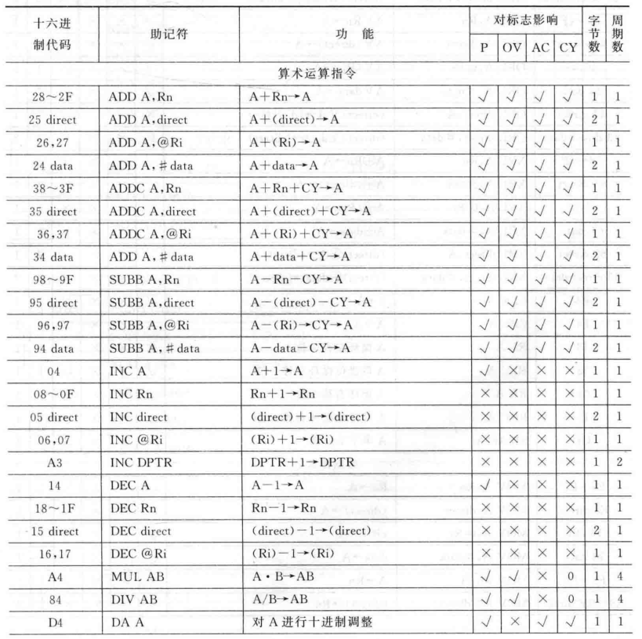
第3章 指令系统—小结

Slide 148
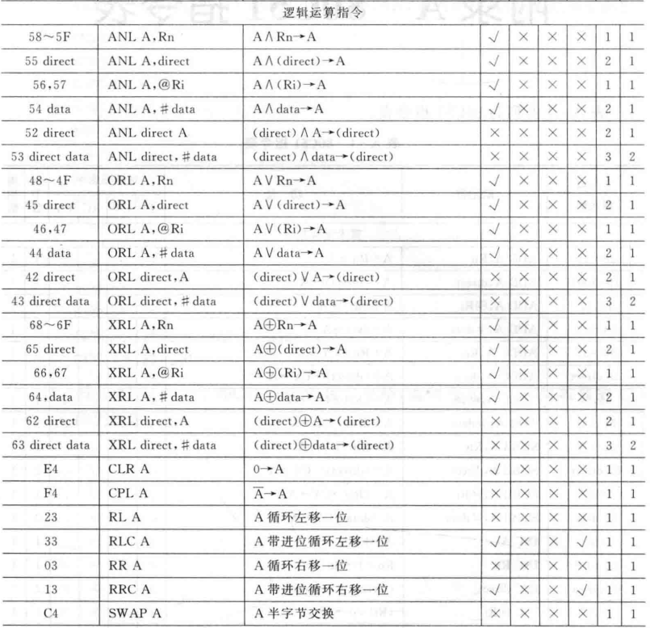
第3章 指令系统—小结

Slide 149
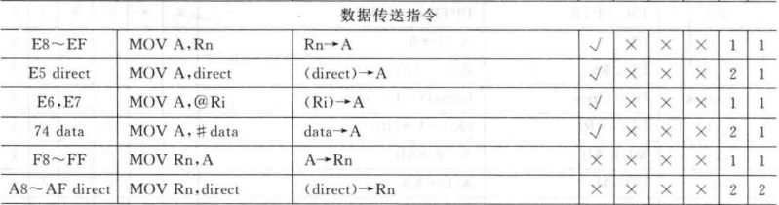
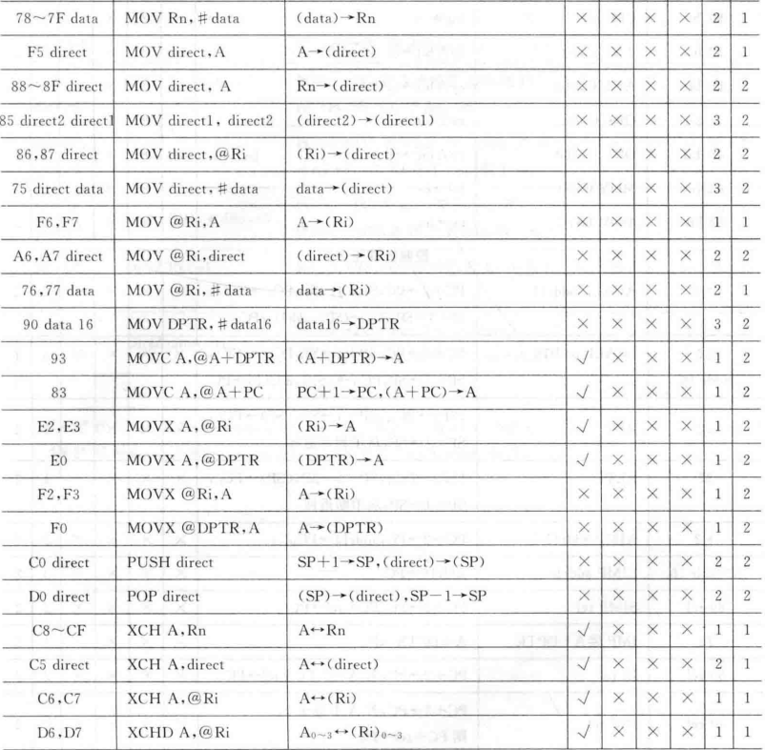
第3章 指令系统—小结

Slide 150
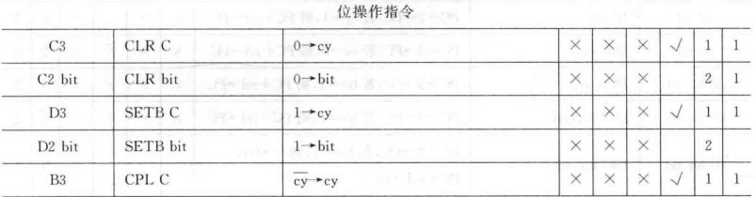
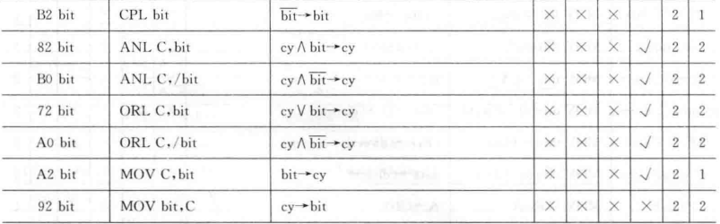
第3章 指令系统—小结

Slide 151
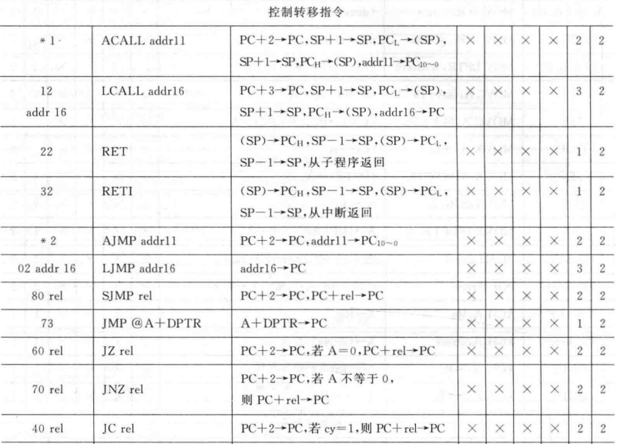
第3章 指令系统—小结

Slide 152
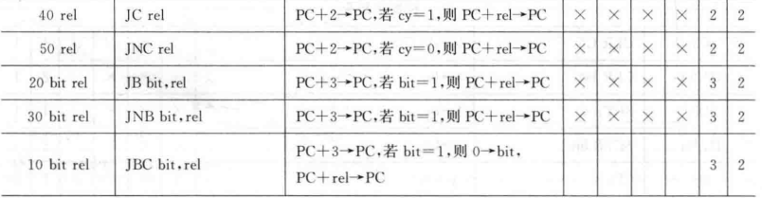
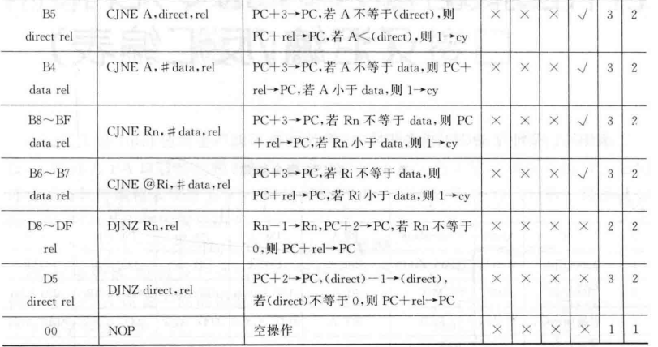
第3章 指令系统—小结

Slide 153
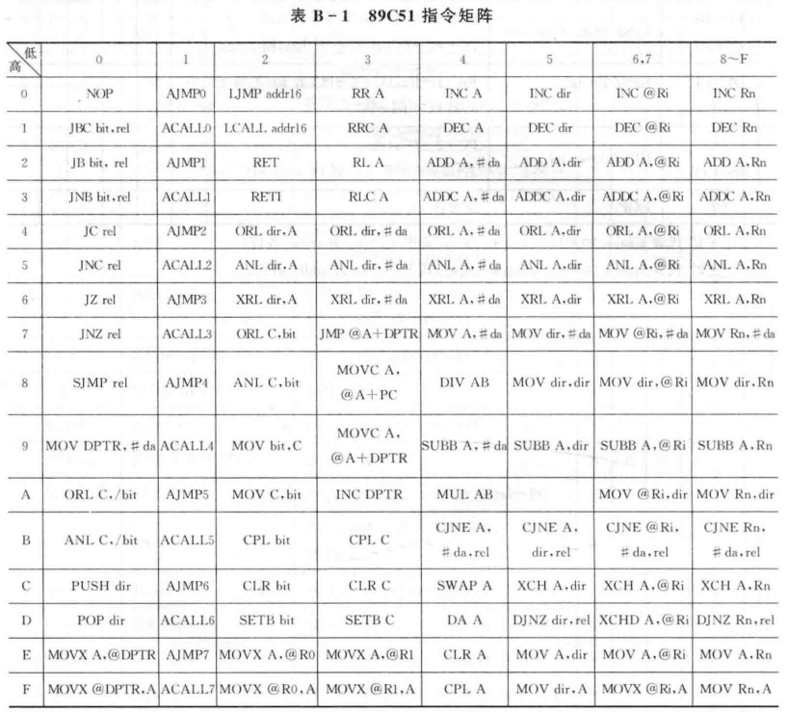
第3章 指令系统—小结

Slide 154
请继续学习第4章

